Slide 1
Álgebra de Boole
Subálgebra de Boole
Homomorfismo - Isomorfismo
Función Booleana - Compuertas
Minitérminos - Maxitérminos

Slide 2
Álgebra de Boole
Definición
B es un Álgebra de Boole si B es una red distributiva y complementada.
Podemos decir que un conjunto parcialmente ordenado en el cual dos elementos
cualesquiera tienen una única cota superior mínima y una única cota inferior máxima,
complementado y distributivo se conoce como Álgebra de Boole.
Observaciones
El conjunto B está ordenado
El primer elemento de B es 0_{B}
El último elemento de B es 1_{B}
Mínima cota superior → m.c.s {a, b} = a ∨ b ∈ B
Máxima cota inferior → m.c.i {a, b} = a ∧ b ∈ B

Slide 3
(B; ∨; ∧) es un Álgebra de Boole si y sólo si cumple las siguientes propiedades:
1. ∨ : B² → B; ∧ : B² → B
2. ∀ a ∈ B, ∀ b ∈ B: a ∨ b = b ∨ a , a ∧ b = b ∧ a
3. ∀ a ∈ B, ∀ b ∈ B, ∀ c ∈ B: a ∨ (b ∧ c) = (a ∨ b) ∧ (a ∨ c)
a ∧ (b ∨ c) = (a ∧ b) ∨ (a ∧ c)
4. ∃ 0_{B} ∈ B / ∀ a ∈ B: a ∨ 0_{B} = 0_{B} ∨ a = a
∃ 1_{B} ∈ B / ∀ a ∈ B: a ∧ 1_{B} = 1_{B} ∧ a = a
5. ∀ a ∈ B, ∃ ‾a ∈ B / a ∨‾a = 1_{B}
a ∧‾a = 0_{B}
Un Álgebra de Boole es un sistema dual y por lo tanto se verifica el Principio de Dualidad
Álgebra de Boole Trivial
Sea ({0, 1}; ∨; ∧) cuyas tablas de operaciones son las siguientes:
∨ | 0 | 1
0 | 0 | 1
1 | 1 | 1
∧ | 0 | 1
0 | 0 | 0
1 | 0 | 1
Diagrama de Hasse

Slide 4




Propiedades
En un Álgebra de Boole (B; ∨; ∧) se satisfacen las siguientes propiedades:
Los elementos 0_{B} y 1_{B} son únicos
Todo elemento tiene un único complemento
Todo elemento es idempotente, es decir, ∀ a ∈ B ⇒ a ∨ a = a y a ∧ a = a
Todo elemento es involutivo
Los elementos neutros se complementan mutuamente es decir que:
El elemento neutro para la operación ∧ ( 1_{B} ) es absorbente para la operación ∨;
es decir: ∀ a ∈ B: a ∨ 1_{B} = 1_{B} ∨ a = 1_{B}
Análogamente, el elemento neutro para la operación ∨ ( 0_{B} ) es absorbente para la
operación ∧, es decir: ∀ a ∈ B: a ∧ 0_{B} = 0_{B} ∧ a = 0_{B}
Esto es por el principio de dualidad
Leyes de De Morgan
∀ a, b ∈ A:
∀ a, b ∈ A:
Observación: En un álgebra de Boole, la distributividad garantiza que los elementos sólo
pueden tener un único complemento.

Slide 5
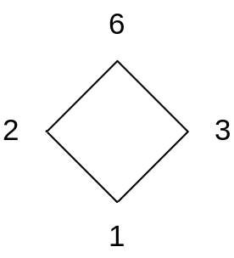

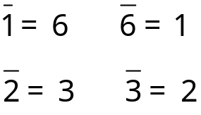
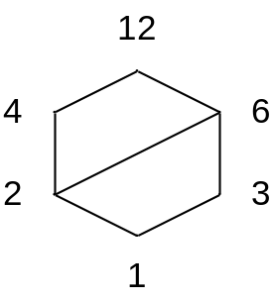
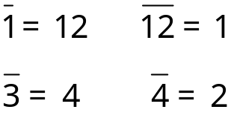
Ejemplo: Sea D₆ = { x ∈ IN / x I 6 } con a b ⇔ a I b
( D₆, ∧, ∨ ) siendo ∧ = m.c.d. y ∨ = m.c.m. es un Álgebra de Boole
Ejemplo: Sea D₁₂ = { x ∈ IN / x I 12 } con a b ⇔ a I b
( D₁₂, ∧, ∨ ) siendo ∧ = m.c.d. y ∨ = m.c.m. no es un Álgebra de Boole
el 2 y el 6 no tienen complemento
Propiedad
Sea n ∈ N, n ≥ 2. Entonces la red distributiva: D_{n}= { x ∈ IN / x | n } con la relación “divide a”
es un álgebra de Boole si y sólo si el número n se puede expresar como un producto de
primos distintos.
En los ejemplos
6 = 2 . 3 y 12 = 2. 2. 3

Slide 6
Subálgebra de Boole
Sean ( B, ∧, ∨ ) un Álgebra de Boole y ∅ ≠ A ⊆ B, A es un subálgebra de B si
(A; / A) es un Álgebra de Boole.
De ésta definición podemos decir que:
/ A = “orden restringido a A”.
Si B es un Álgebra de Boole y A es una subálgebra entonces A verifica:
i) a ∈ A ⇒ ‾a ∈ A
ii) a ∈ A, b ∈ A ⇒ a ∨ b ∈ A
iii) a ∈ A, b ∈ A ⇒ a ∧ b ∈ A
iv) 0_{B} ∈ A
v) 1_{B} ∈A

Slide 7
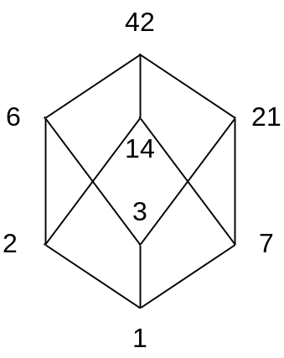

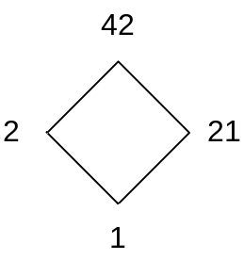
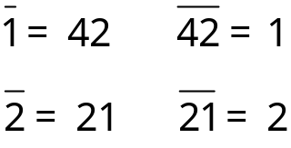
Ejemplo: Sea ( D₄₂ = { x ∈ IN / x | 42 }; I ) es un Álgebra de Boole.
Tomemos el conjunto A = { 1, 2, 21, 42 } y probemos que es subálgebra.
i) Se verifica que si a ∈ A ⇒ ∈ A
Se verifica que si a ∈ A, b ∈ A ⇒ a ∨ b ∈ A
[ 1, 2 ] = 1 ∨ 2 = 2 [ 1, 21 ] = 1 ∨ 21 = 21 [ 1, 42 ] = 1 ∨ 42 = 42
[ 2, 21 ] = 2 ∨ 21 = 42 [ 2, 42 ] = 2 ∨ 42 = 42 [ 21, 42 ] = 21 ∨ 42 = 42
iii) Se verifica que si a ∈ A, b ∈ A ⇒ a ∧ b ∈ A
( 1, 2 ) = 1 ∧ 2 = 1 ( 1, 21 ) = 1 ∧ 21 = 1 ( 1, 42 ) = 1 ∧ 42 = 1
( 2, 21 ) = 2 ∧ 21 = 1 ( 2, 42 ) = 2 ∧ 42 = 2 ( 21, 42 ) = 21 ∧ 42 = 21
iv) Se verifica que 0_{B} ∈ A pues 0_{B} = 1 ∈ A
v) Se verifica que 1_{B} ∈ A pues 1_{B} = 42 ∈ A

Slide 8

Homomorfismo
Sean (A; ∨; ∧) y (B; ∨’; ∧’) dos Álgebras de Boole.
Una función f: A → B se dice homomorfismo si verifica las siguientes condiciones:
∀ a ∈ A:
∀ a ∈ A, ∀ b ∈ A: f (a ∨ b) = f (a) ∨´ f (b)
∀ a ∈ A, ∀ b ∈ A: f (a ∧ b) = f (a) ∧´ f (b)
f (0_{A}) = 0_{B}
f (1_{A}) = 1_{B}
Isomorfismo
Si f: A → B es homomorfismo biyectivo f se dice isomorfismo y en ese caso las
Álgebras de Boole A y B son isomorfas y se indica A ≈ B.
Es decir que dos Álgebras de Boole son isomorfas si son la misma álgebra con distintos
nombres para los elementos.
Observación:
Si A y B son dos Álgebras de Boole finitas de igual cardina entonces son isomorfas.

Slide 9
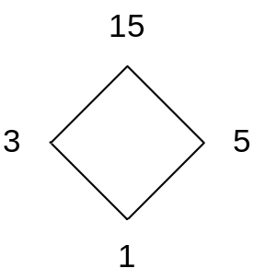
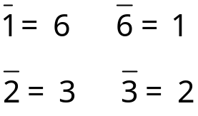
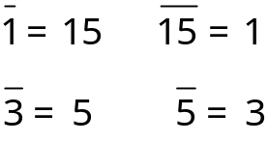
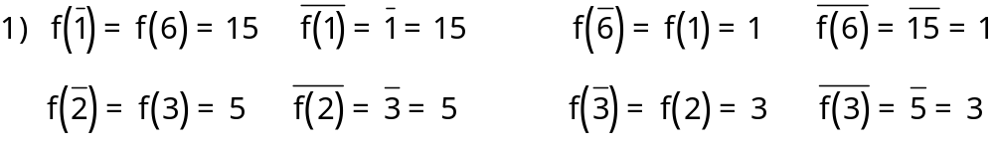
Ejemplo:
Sean A = D₆ y B = D₁₅ ordenados por a | b con ( A, ∧, ∨ ) y ( B, ∧´, ∨´ ) siendo
a ∧ b = ( a, b ) y a ∨ b = [ a, b ] a ∧´ b = ( a, b ) y a ∨´ b = [ a, b ]
Definimos f: A → B / f (1) = 1; f (6) = 15; f (2) = 3; f (3) = 5

Slide 10
2) f (1 ∨ 2) = f (1) ∨´ f (2) f (2) = 1 ∨´ 3 3 = 3 | f (1 ∨ 3) = f (1) ∨´ f (3) f (3) = 1 ∨´ 5 5 = 5 | f (1 ∨ 6) = f (1) ∨´ f (6) f (6) = 1 ∨´ 15 15 = 15
f (2 ∨ 3) = f (2) ∨´ f (3) f (3) = 3 ∨´ 5 5 = 5 | f (2 ∨ 6) = f (2) ∨´ f (6) f (6) = 3 ∨´ 15 15 = 15 | f (3 ∨ 6) = f (3) ∨´ f (6) f (6) = 5 ∨´ 15 15 = 15
3) f (1 ∧ 2) = f (1) ∧´ f (2) f (1) = 1 ∧´ 3 1 = 1 | f (1 ∧ 3) = f (1) ∧´ f (3) f (1) = 1 ∧´ 5 1 = 1 | f (1 ∧ 6) = f (1) ∧´ f (6) f (1) = 1 ∧´ 15 1 = 1
f (2 ∧ 3) = f (2) ∧´ f (3) f (1) = 3 ∧´ 5 1 = 1 | f (2 ∧ 6) = f (2) ∧´ f (6) f (2) = 3 ∧´ 15 3 = 3 | f (3 ∧ 6) = f (3) ∧´ f (6) f (3) = 5 ∧´ 15 5 = 5
4) f (1) = 1 5) f (6) = 15
Es un homomorfismo, además como es biyectivo es un isomorfismo.

Slide 11
Álgebra de Boole Atómica
Un Álgebra de Boole es atómica si todo elemento que no sea el primer elemento es
precedido por un átomo.
Observación
Toda Álgebra de Boole finita tiene átomos
Si f: A → B es isomorfismo de álgebras de Boole y a ∈ A es átomo de A entonces f (a)
es un átomo en B
Propiedad
Toda Álgebra de Boole finita es isomorfa al conjunto de partes de sus átomos por lo tanto
debe tener la misma cantidad de elementos que son 2^{n}, siendo n la cantidad de átomos.
Esto indica que si B es un Álgebra de Boole finita necesariamente tiene 2^{n} elementos.

Slide 12
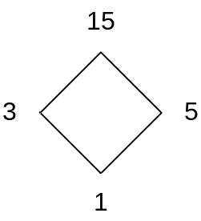
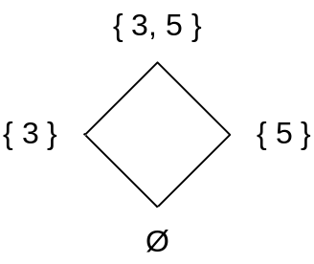
Ejemplo:
Sea D₁₅ = { 1, 3, 5, 15 } ordenado por la relación a | b y las operaciones
a ∧ b = ( a, b ), a ∨ b = [ a, b ]
El conjunto de átomos es A = { 3, 5 }
Tomamos el conjunto de partes de A, P (A) = { Ø, { a }, { b }, { a, b } } ordenado por la
relación X ⊆ Y y las operaciones X ∩ Y, X ∪ Y
Podemos encontrar un isomorfismo / f (1) = Ø
f (3) = { 3 }
f (5) = { 5 }
f (15) = { 3, 5 }

Slide 13
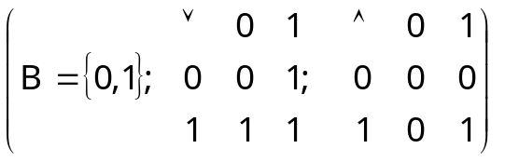
Funciones en un Álgebra de Boole
Definición:
Si ( B, ∨, ∧ ) es un Álgebra de Boole llamamos función booleana de n-variables a f: B^{n} → B
Observaciones
n ∈ IN y B^{n} = B x B x B x …….. x B, n veces
a ∈ B^{n} ⇔ a = ( a₁, a₂, a₃, ….., a_{n} ) con ai ∈ B, ∀ i = 1, n
a ∈ B^{n} se dice n-upla
Si ( B, ∨, ∧ ) es un Álgebra de Boole suele indicarse ( B, +, . )
Si
y f: B^{n} → B ⇒ a_{i} = 0 o a_{i} = 1, ∀ i = 1, n y f ( a₁, a₂, ……, a_{n} ) = 0 o f ( a₁, a₂, ……, a_{n} ) = 1
Si se trata con el Álgebra de Boole de punto anterior y se quiere obtener el valor de
f ( x₁, x₂, ……, x_{n} ) se usan las tablas de verdad vistas en lógica

Slide 14
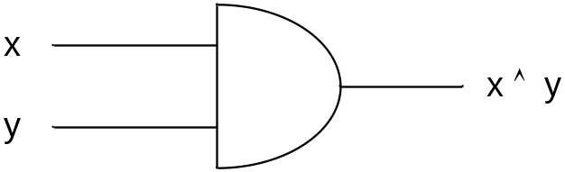
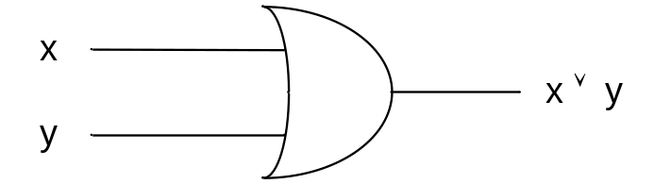
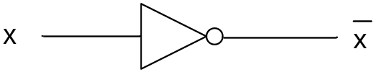
Compuertas
La importancia de las funciones booleanas radica en que pueden ser representadas
esquemáticamente en un circuito para obtener una “salida” en función de las variables de
“entrada”.
Y ( AND )
O ( OR )
NO ( NOT )

Slide 15



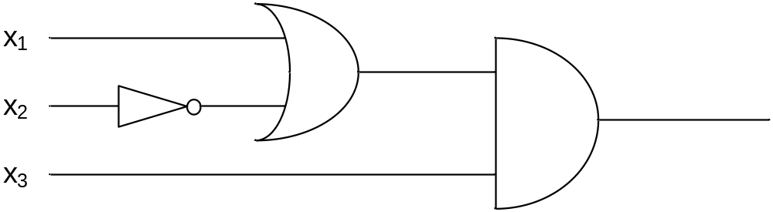
Ejemplo:
Sea F: B³ → B / f ( x₁, x₂, x₃ ) =
x₁
x₂
x₃
1
1
1
0
1
1
1
1
0
0
1
0
1
0
1
1
1
1
1
0
0
1
1
0
0
1
1
0
0
0
0
1
0
0
0
0
0
0
1
1
1
1
0
0
0
1
1
0

Slide 16
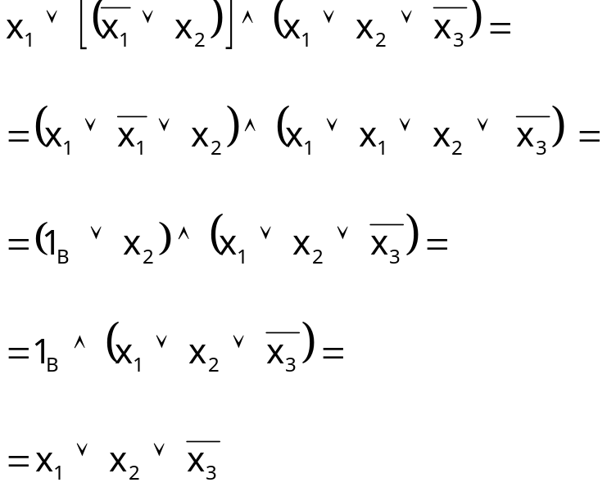
Expresión booleana
Toda expresión booleana define una función booleana o sea que cada función booleana
proviene de alguna expresión booleana
Observación
Dos expresiones booleanas son equivalentes ⇔ sus funciones booleanas correspondientes son iguales
Dos expresiones booleanas son equivalentes ⇔ tienen la misma tabla de verdad
Ejemplo: Simplificar
propiedad distributiva
propiedad del complemento
propiedad del último elemento

Slide 17



Minitérmino
Un minitérmino en las variables x₁, x₂, ….., x_{n} es una expresión booleana de la forma
p ( x₁, x₂, ….., x_{n} ) = y₁ ∧ y₂ ∧ ….. ∧ y_{n} donde
Podemos decir que un minitérmino de n variables es un conjunción de n literales en el
que todas las variables deben estar representadas
Ejemplo:
es un minitérmino de 3 variables
no es un minitérmino de 3 variables
Forma normal disyuntiva o forma canónica de minitérminos
Una expresión booleana de n variables está expresada en forma normal disyuntiva o forma
canónica de minitérminos si es de forma siguiente:
donde
Es una suma booleana de conjunciones donde en cada conjunción aparece cada una de las n variables o su complemento

Slide 18
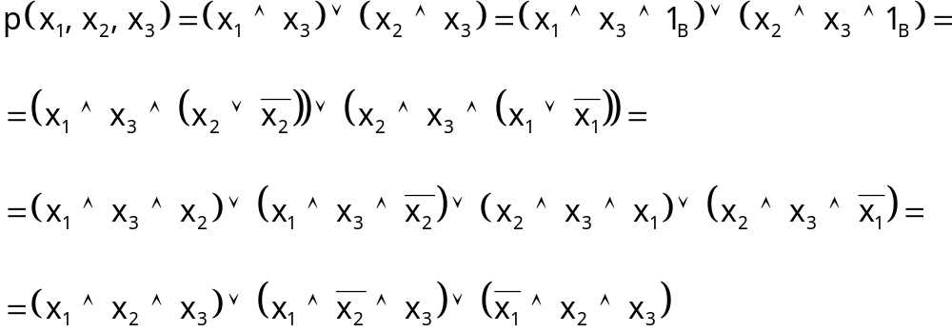
Definición
Una expresión booleana de n variable dada en forma canónica de minitérminos se dice completo si tiene elementos 2^{n} minitérminos.
Ejemplo:
Vamos a expresar en la forma normal disyuntiva o forma canónica de minitérminos a
Por lo tanto la forma normal disyuntiva o forma canónica de minitérminos es

Slide 19





Otra forma de hacerlo es por tabla
x₁ | x₂ | x₃
1 | 1 | 1 | 0 | 0 | 0 | 1 | 1 | 1
1 | 1 | 0 | 0 | 0 | 1 | 0 | 0 | 0
1 | 0 | 1 | 0 | 1 | 0 | 1 | 0 | 1
1 | 0 | 0 | 0 | 1 | 1 | 0 | 0 | 0
0 | 1 | 1 | 1 | 0 | 0 | 0 | 1 | 1
0 | 1 | 0 | 1 | 0 | 1 | 0 | 0 | 0
0 | 0 | 1 | 1 | 1 | 0 | 0 | 0 | 0
0 | 0 | 0 | 1 | 1 | 1 | 0 | 0 | 0
1 variable sin negar
0 variable negada
Corresponde la salida 1
Por lo tanto la forma normal disyuntiva o forma canónica de minitérminos es

Slide 20


Maxitérmino
Un maxitérmino en las variables x₁, x₂, ….., x_{n} es una expresión booleana de la forma
p ( x₁, x₂, ….., x_{n} ) = y₁ ∨ y₂ ∨ ….. ∨ y_{n} donde
Podemos decir que un maxitérmino de n variables es un disyunción o suma booleana de n literales en el que todas las variables deben estar representadas
Ejemplo:
es un maxitérmino de 3 variables
no es un maxitérmino de 3 variables
Forma normal conjuntiva o forma canónica de maxitérminos
Una expresión booleana de n variables está expresada en forma normal conjuntiva o forma
canónica de maxitérminos si es de forma siguiente:
donde
Es una conjunción de sumas booleanas donde en cada suma
aparece cada una de las n variables o su complemento

Slide 21
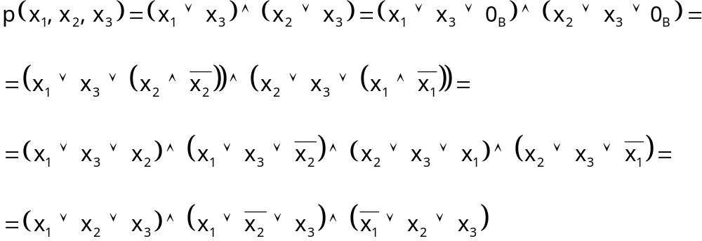
Definición
Una expresión booleana de n variable dada en forma canónica de maxitérminos se dice completo si tiene elementos 2^{n} minitérminos.
Ejemplo:
Vamos a expresar en la forma normal disyuntiva o forma canónica de minitérminos a
Por lo tanto la forma normal disyuntiva o forma canónica de minitérminos es

Slide 22



Otra forma de hacerlo es por tabla
x₁ | x₂ | x₃
1 | 1 | 1 | 0 | 0 | 0 | 1 | 1 | 1
1 | 1 | 0 | 0 | 0 | 1 | 1 | 1 | 1
1 | 0 | 1 | 0 | 1 | 0 | 1 | 1 | 1
1 | 0 | 0 | 0 | 1 | 1 | 1 | 0 | 0
0 | 1 | 1 | 1 | 0 | 0 | 1 | 1 | 1
0 | 1 | 0 | 1 | 0 | 1 | 0 | 1 | 0
0 | 0 | 1 | 1 | 1 | 0 | 1 | 1 | 1
0 | 0 | 0 | 1 | 1 | 1 | 0 | 0 | 0
0 variable sin negar
1 variable negada
Corresponde la salida 0
Por lo tanto la forma normal disyuntiva o forma canónica de minitérminos es

